Slide 2
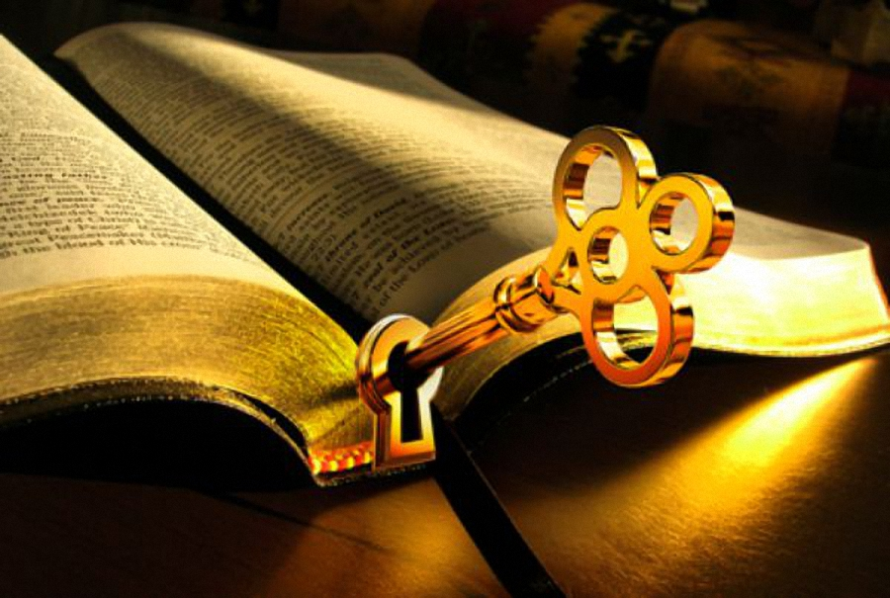
APOCALIPSIS
Dios Protejerá
A Su Pueblo
-- 2 --
¡Desbloqueando el Misterio!

Slide 3
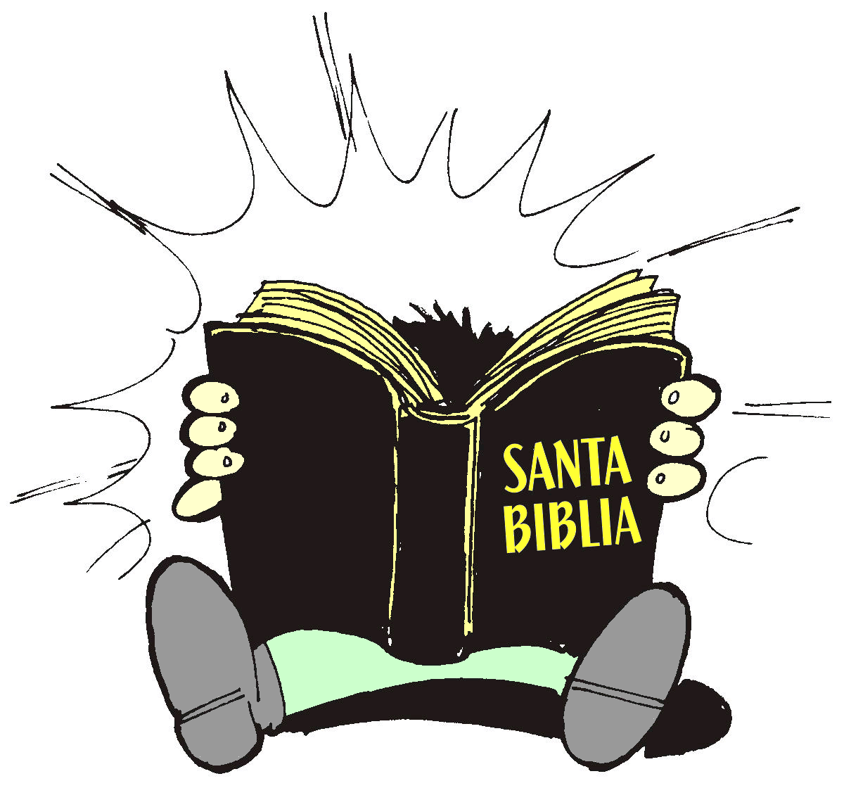
Apocalipsis
6:17
Porque el gran día de su ira ha llegado; ¿y quién podrá sostenerse en pie?

Slide 4
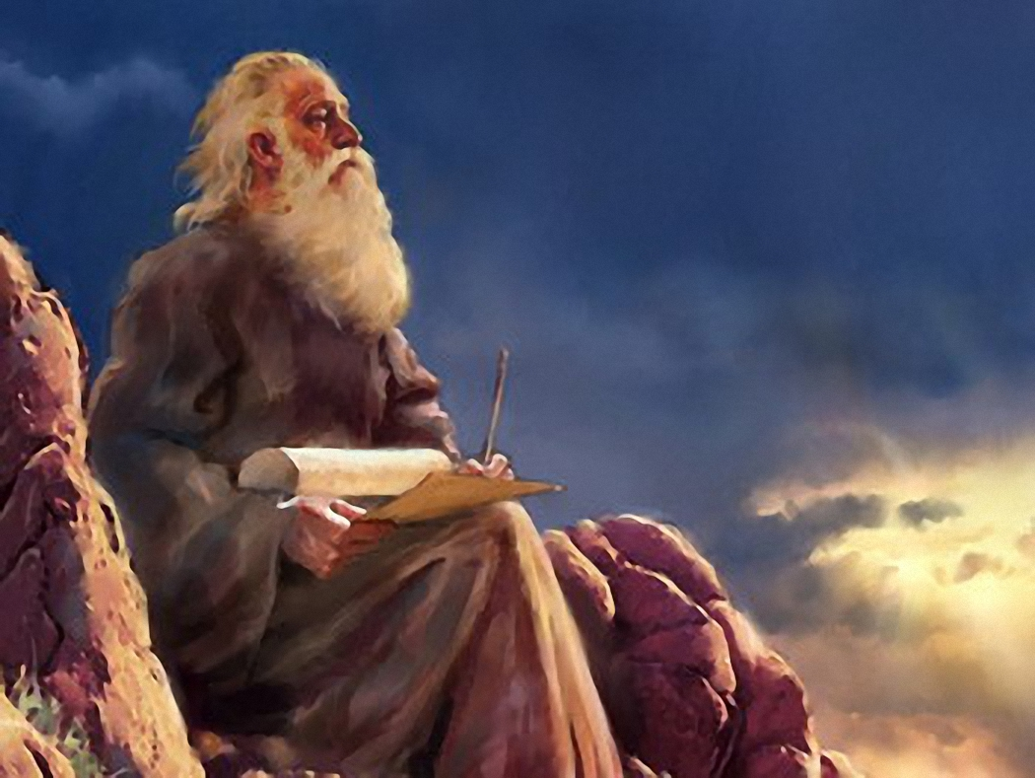
APOCALIPSIS
7

Slide 5
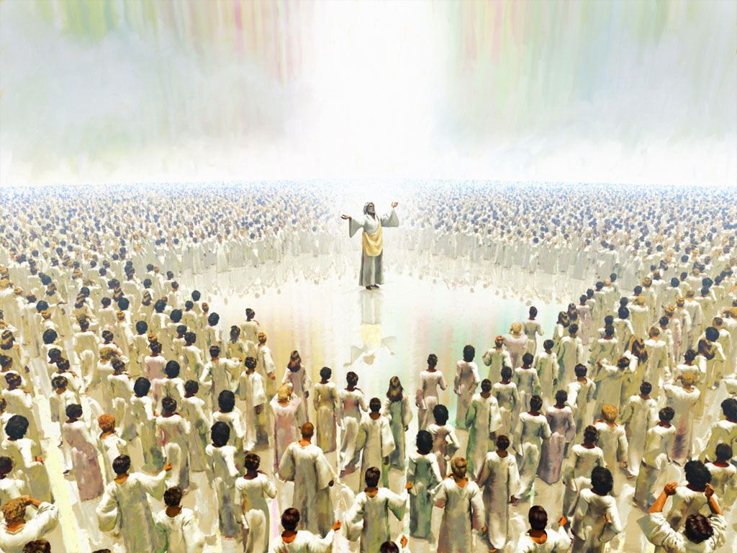
Apocalipsis 7:9-17
VISION # 2
Una Gran
Multitud

Slide 6
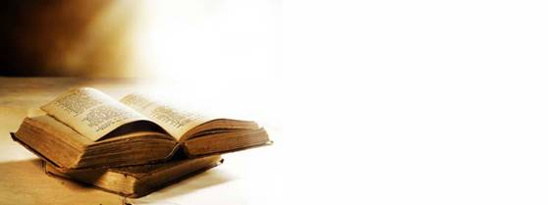
Apocalipsis
7:4
7:9
Y oí el número de los sellados: ciento cuarenta y cuatro mil sellados de todas las tribus de los hijos de Israel.
Después de esto miré, y he aquí una gran multitud, la cual nadie podía contar, de todas naciones y tribus y pueblos y lenguas, que estaban delante del trono y en la presencia del Cordero, vestidos de ropas blancas, y con palmas en las manos.
VISION # 1
VISION # 2

Slide 7
Apocalipsis
7:3
7:9
Diciendo: No hagáis daño a la tierra, ni al mar, ni a los árboles, hasta que hayamos sellado en sus frentes a los siervos de nuestro Dios.
Después de esto miré, y he aquí una gran multitud, la cual nadie podía contar, de todas naciones y tribus y pueblos y lenguas, que estaban delante del trono y en la presencia del Cordero, vestidos de ropas blancas, y con palmas en las manos.
VISION # 1
VISION # 2

Slide 8
Apocalipsis
7:9
Después de esto miré, y he aquí una gran multitud, la cual nadie podía contar, de todas naciones y tribus y pueblos y lenguas, que estaban delante del trono y en la presencia del Cordero, vestidos de ropas blancas, y con palmas en las manos.
La doble visión de este capítulo sobre los ciento cuarenta y cuatro mil y la gran multitud está únida por la frase “después de esto” (7:9). No dice “después de estos”, como si fueran dos grupos distintos. Como ya dijéramos, se trata de la iglesia misma vista primeramente en su estado militante en la tierra, y luego en su estado triunfal en el cielo. Esta victoria está simbolizada por las ropas blancas con que fueron vestidos y por sus palmas en las manos (7:9).
Efraín Valverde
APOCALIPSIS – La Ruta del Fin
p. 125
Cfr. Ap. 3:5

Slide 9
Apocalipsis
7:9
Después de esto miré, y he aquí una gran multitud, la cual nadie podía contar, de todas naciones y tribus y pueblos y lenguas, que estaban delante del trono y en la presencia del Cordero, vestidos de ropas blancas, y con palmas en las manos.
Los ciento cuarenta y cuatro mil y la gran multitud son uno y el mismo pueblo de Dios: la iglesia de Cristo. Se trata de la iglesia misma, vista primeramente en la tierra como 144.000 (7:1-8), y luego en el cielo como una gran multitud (7:9-17 con 14:15). Apocalipsis 7:9 dice: “DESPUES DE ESTO” y no: “DESPUES DE ESTOS”, como si se tratase de dos clases distintas de cristianos.
Efraín Valverde
APOCALIPSIS – La Ruta del Fin
p. 123

